Slide 1


Uncovering ChatGPT's Capabilities
in Recommender Systems
Báo cáo hệ hỗ trợ quyết định
GVHD: ThS. Nguyễn Hồ Duy Trí
Nhóm 13

Slide 2



THÀNH VIÊN
Trương Ý Nhi 20521720
Hoàng Thị Hòa 20521330
Trần Quốc Trung 20520947
Đặng Quang Trung 20522067

Slide 3

NỘI DUNG
1.Tổng quan đề tài
2.Dữ liệu
3.Mô tả bài toán
4.Các mô hình, kỹ thuật và thuật toán
5.Quy trình ra quyết định
6.Kết quả đạt được
7.Kết luận
8.Demo

Slide 4



1.TỔNG QUAN

Slide 5

GIỚI THIỆU

Slide 6
MỤC TIÊU THỰC HIỆN
Sự ra mắt của ChatGPT gần đây đã thu hút sự chú ý của cộng đồng xử lý ngôn ngữ tự nhiên (NLP) và hơn thế nữa. Các nghiên cứu hiện tại đã chứng minh rằng ChatGPT cho thấy sự cải thiện đáng kể trong một loạt nhiệm vụ NLP xuôi dòng- một nhiệm vụ quan trọng trong lĩnh vực xử lý ngôn ngữ tự nhiên, nhưng khả năng và hạn chế của ChatGPT về mặt đề xuất vẫn chưa rõ ràng.

Slide 7
ỨNG DỤNG DSS
Trong bài báo này, tác giả đã nêu ra một số vấn đề của hệ thống gợi ý hiện tại, như:
Không thể gợi ý cho những người dùng hoặc mục mới chưa có dữ liệu (vấn đề khởi động lạnh).
Không thể giải thích được lý do gợi ý cho người dùng (vấn đề khả năng giải thích).
Không thể tương tác với người dùng bằng ngôn ngữ tự nhiên (vấn đề giao tiếp).
Không thể thích ứng với những thay đổi của sở thích và nhu cầu của người dùng (vấn đề động thái).

Slide 8

2.DỮ LIỆU

Slide 9
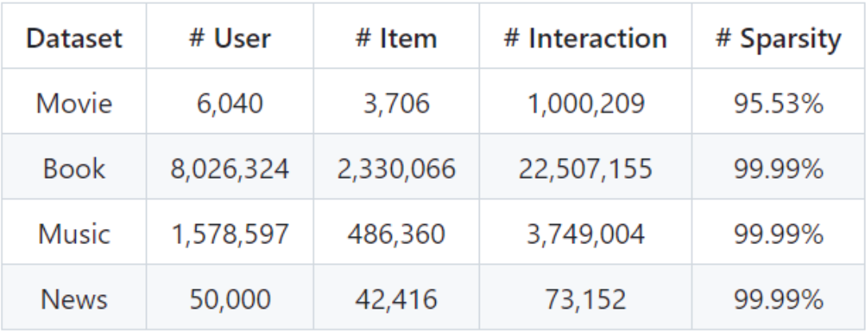
MÔ TẢ DỮ LIỆU

Slide 10
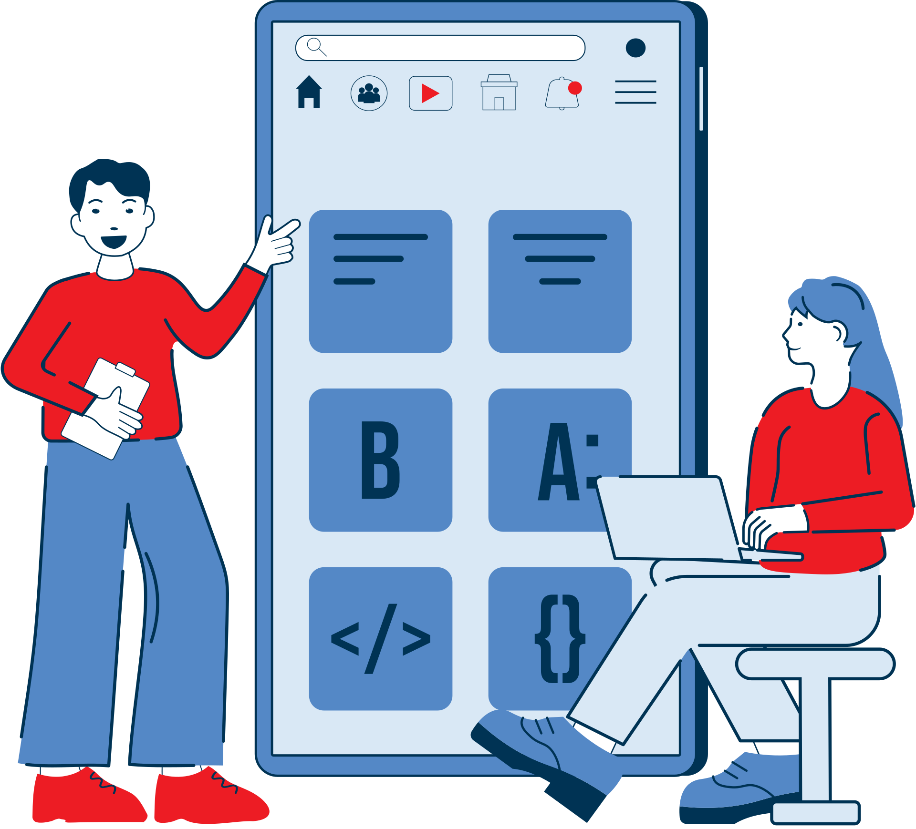
3.MÔ TẢ BÀI TOÁN

Slide 11

MÔ TẢ BÀI TOÁN
1.Input:
các tập dữ liệu xếp hạng, trong đó mỗi hàng đại diện cho một người dùng, mỗi cột đại diện cho một mục tiêu và mỗi ô thể hiện xếp hạng của người dùng đối với mục tiêu đó
2.Output:
Các xếp hạng dự đoán của ChatGPT cho các mục tiêu đối với các người dùng, dựa trên các dạng gợi ý đã tạo ra.

Slide 12

4.CÁC MÔ HÌNH, KỸ THUẬT VÀ THUẬT TOÁN

Slide 13

MÔ HÌNH
ChatGPT
BERT
NDCG

Slide 14

KỸ THUẬT
Transfer Learning
NLP Techniques
Recommender System Techniques
Evaluation Metrics
Fine-tuning and Adaptation

Slide 15

THUẬT TOÁN
BM25
Transfer Learning
Deep Learning Recommender Models
Evaluation Metrics
Hybrid Models
Fine-tuning and Adaptation
Collaborative Filtering (CF)
Content-Based Filtering
Matrix Factorization
Reinforcement Learning in Recommender Systems

Slide 16

5.QUY TRÌNH RA QUYẾT ĐỊNH

Slide 17
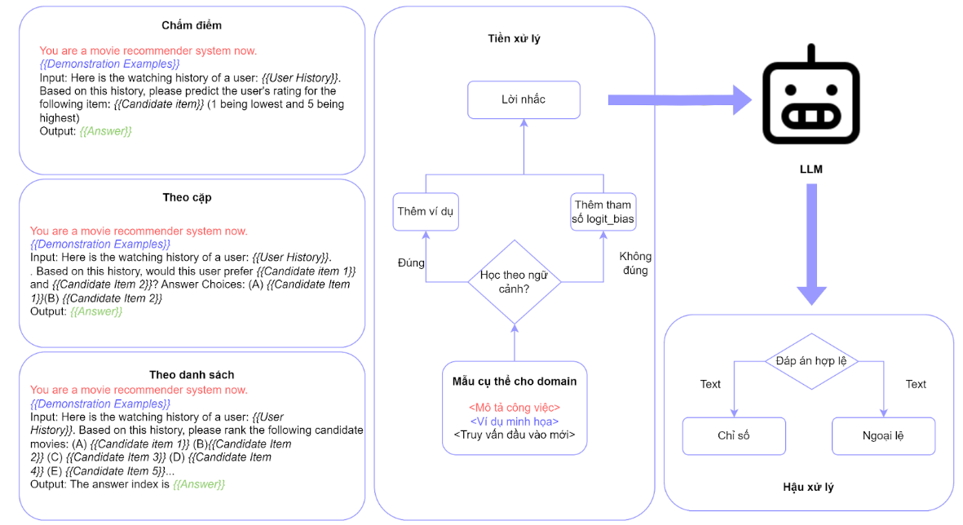
QUY TRÌNH

Slide 18

6.KẾT QUẢ ĐẠT ĐƯỢC

Slide 19
PHÁT BIỂU KẾT QUẢ
Sau các thử nghiệm, nhóm tác giả có các kết quả chính sau:
ChatGPT có thể đạt được mức độ ưu tiên nhất trong khả năng xếp hạng của các LLM khác.
ChatGPT giỏi nhất trong việc xếp hạng theo danh sách và theo cặp, trong khi không quá xuất sắc trong việc xếp hạng từng mục riêng lẻ.
ChatGPT có thể vượt qua hệ thống truyền tải mô hình bằng chế độ huấn luyện dữ liệu.
Xem xét các cải thiện về chi phí, nhóm tác giả đề xuất xếp hạng theo danh sách cho các hệ thống sản xuất dựa trên LLM trong thực tế.

Slide 20


PHÁT BIỂU KẾT QUẢ
ChatGPT có tiềm năng trong các vấn đề có khả năng giải thích thích hợp và có khả năng hiểu biết tốt về sự tương đồng giữa các mục.

Slide 21
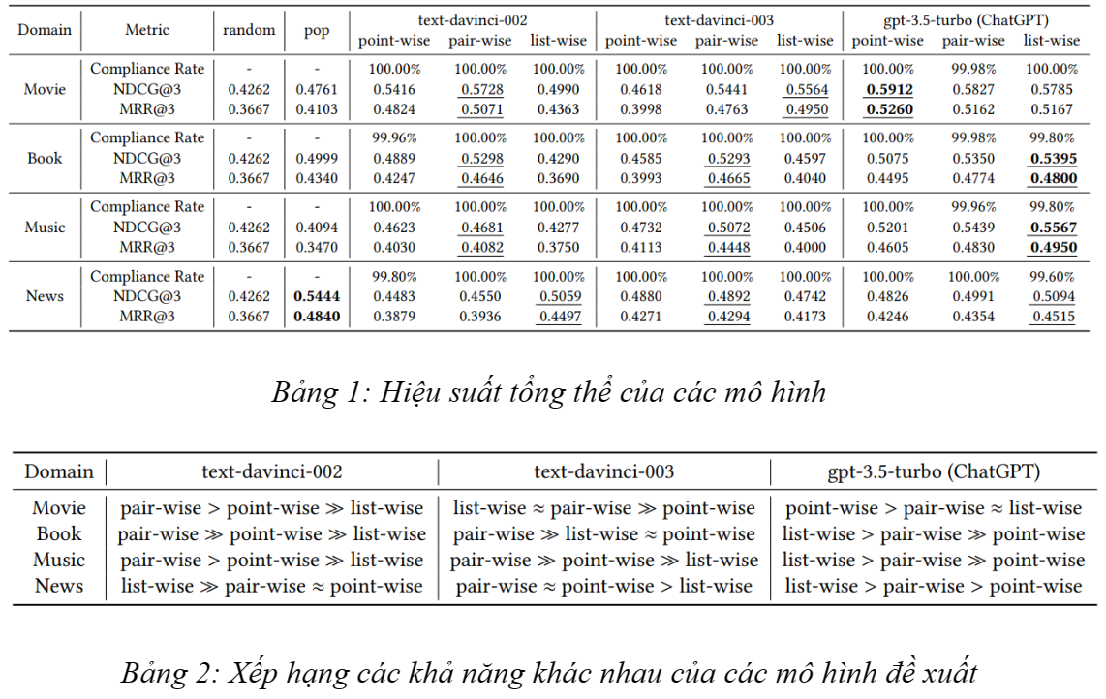
SO SÁNH, ĐÁNH GIÁ
RQ1: Hiệu suất tổng thể:

Slide 22
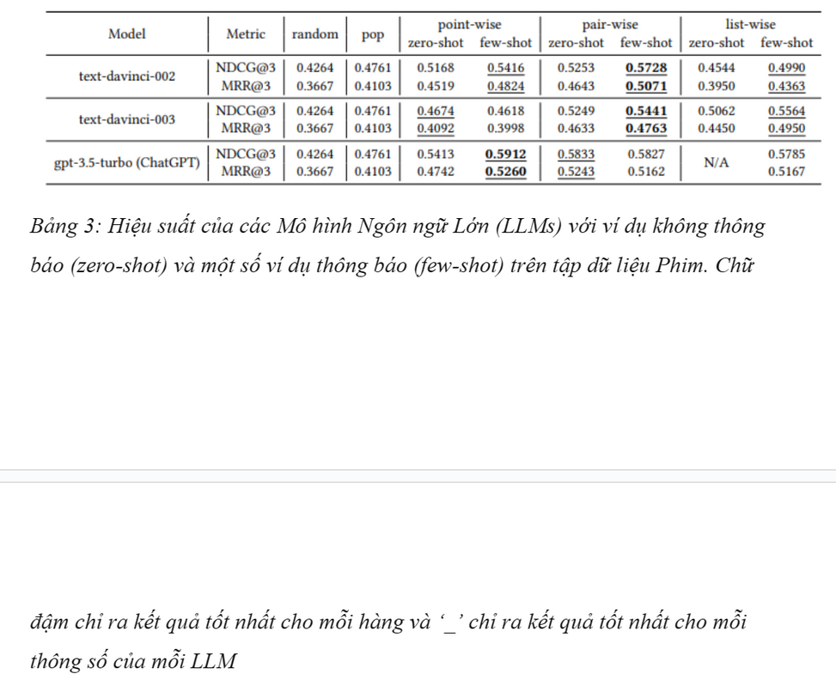
SO SÁNH, ĐÁNH GIÁ
RQ2: So sánh với các mô hình lọc cộng tác:

Slide 23
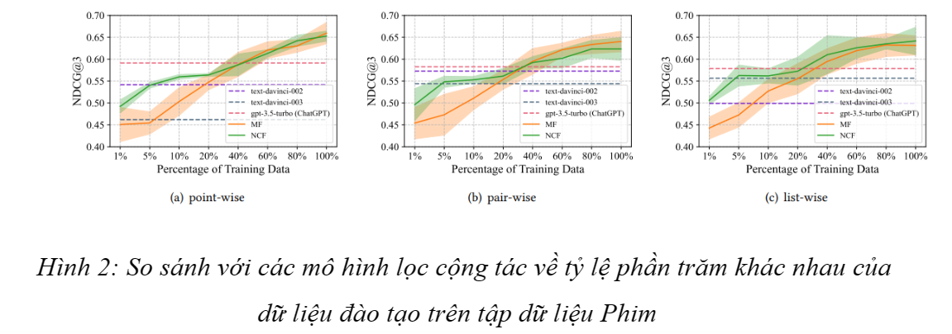
SO SÁNH, ĐÁNH GIÁ

Slide 24
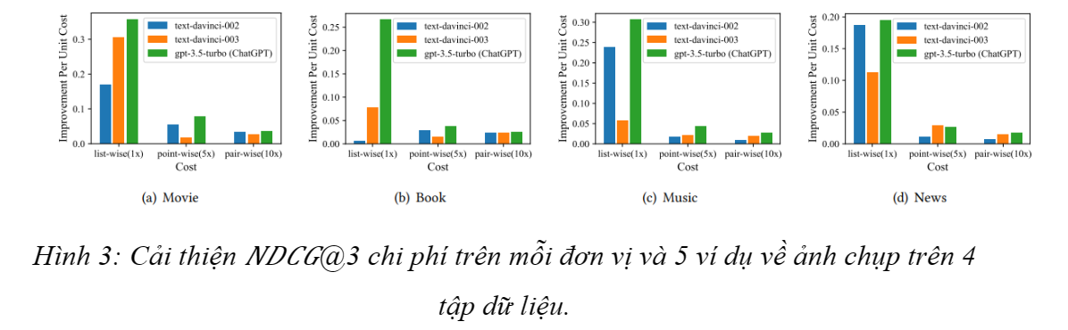
SO SÁNH, ĐÁNH GIÁ
RQ3: Mở rộng hiệu suất theo chi phí:

Slide 25
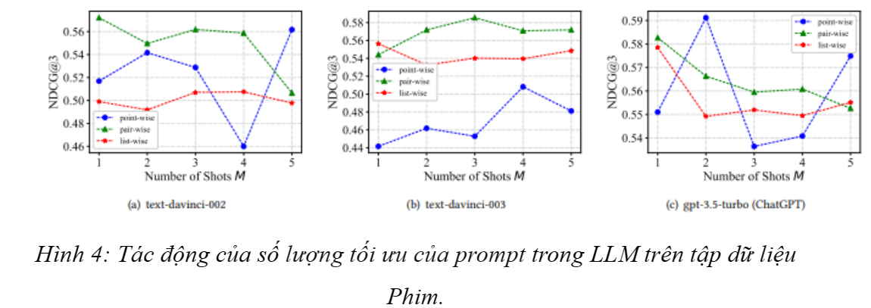
SO SÁNH, ĐÁNH GIÁ

Slide 26
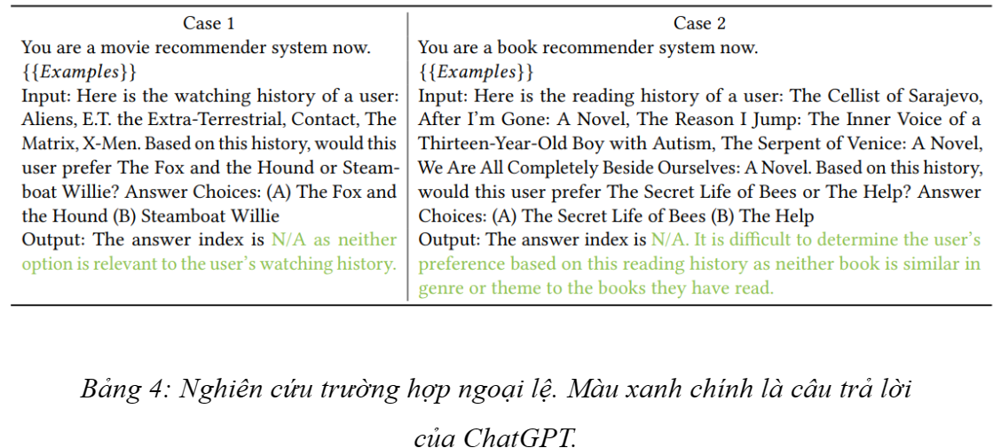
SO SÁNH, ĐÁNH GIÁ
RQ4: Ví dụ về hiệu suất dưới các bức ảnh khác nhau:

Slide 27

Ý NGHĨA, ÁP DỤNG THỰC TẾ
Mở ra một hướng nghiên cứu mới cho việc kết hợp ChatGPT với hệ thống gợi ý.
Có thể giúp các nhà phát triển hệ thống gợi ý sử dụng ChatGPT để cải thiện chất lượng và trải nghiệm của người dùng.

Slide 28

7.KẾT LUẬN

Slide 29

ƯU ĐIỂM
Hiệu suất ưu việt trong đề xuất.
Giải quyết vấn đề khởi động lạnh.
Khả năng giải thích recommendation.
Hệ thống DSS này có thể mang lại nhiều lợi ích cho người dùng.

Slide 30
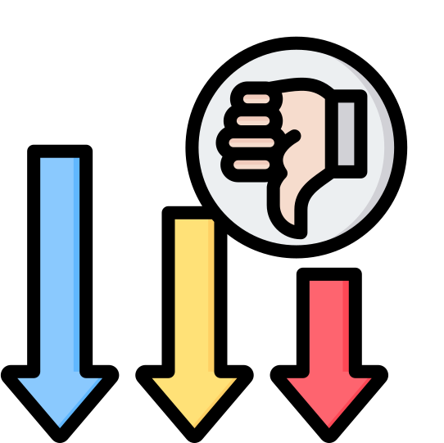
NHƯỢC ĐIỂM
Thách thức về xếp hạng theo điểm.
Chỉ tập trung vào việc kiểm tra khả năng của ChatGPT trong việc xếp hạng các mục theo sở thích của người dùng, chứ không đưa ra một hệ thống DSS hoàn chỉnh.

Slide 31

HƯỚNG PHÁT TRIỂN
Tăng cường khả năng xếp hạng theo điểm.
Mở rộng tính ứng dụng.
Nghiên cứu về tính minh bạch.

Slide 32

8.DEMO

Slide 33

CẢM ƠN THẦY VÀ CÁC BẠN ĐÃ LẮNG NGHE!

